Slide 1
AI 모델을 사용한
피아노 악보 생성 서비스
Take Notes
문정환
윤희승
최명수

Slide 2
CONTENTS
01
프로젝트 계기 및 목표
02
시스템 아키텍처
03
시연 영상
04
시행 착오

Slide 3
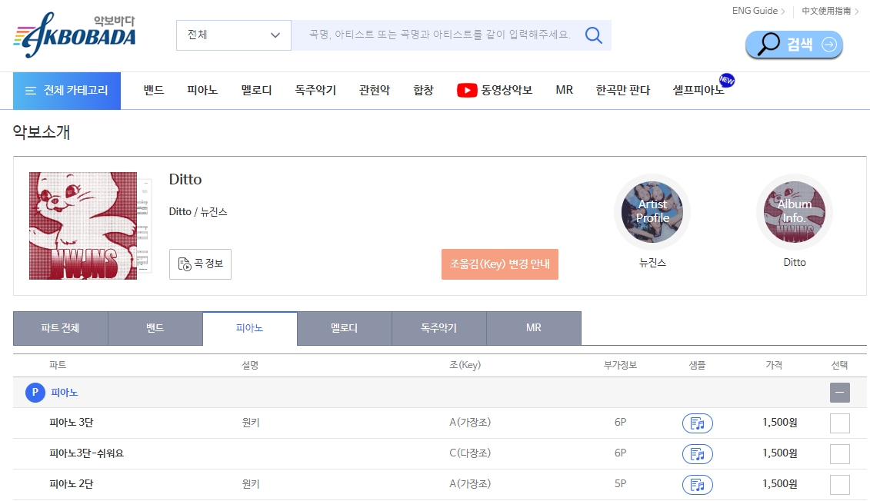
1. 프로젝트 계기 및 목표
마음에 드는 노래를 피아노로 연주하고 싶을 때
악보를 구하기 어려운 경우가 있음

Slide 4
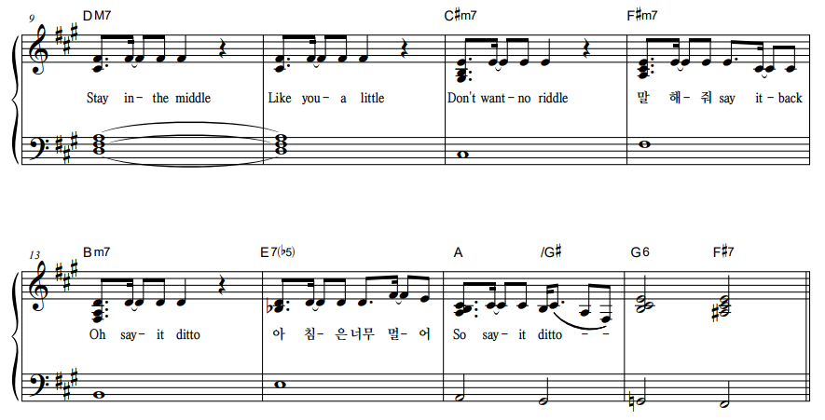
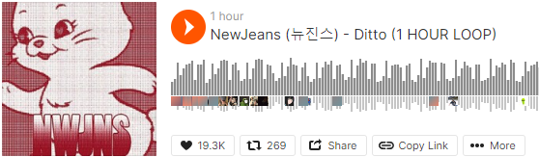
1. 프로젝트 계기 및 목표
음악 파일(.wav)로부터 악보를 생성해주는 서비스 개발

Slide 5







2. 시스템 아키텍처
MuseScore 3
실행 파일(.exe)
Flask app
onsets_frames 모델
피아노 연주 파일(.wav)
MIDI 파일(.midi)
악보 파일(.png)
업로드
다운로드

Slide 6
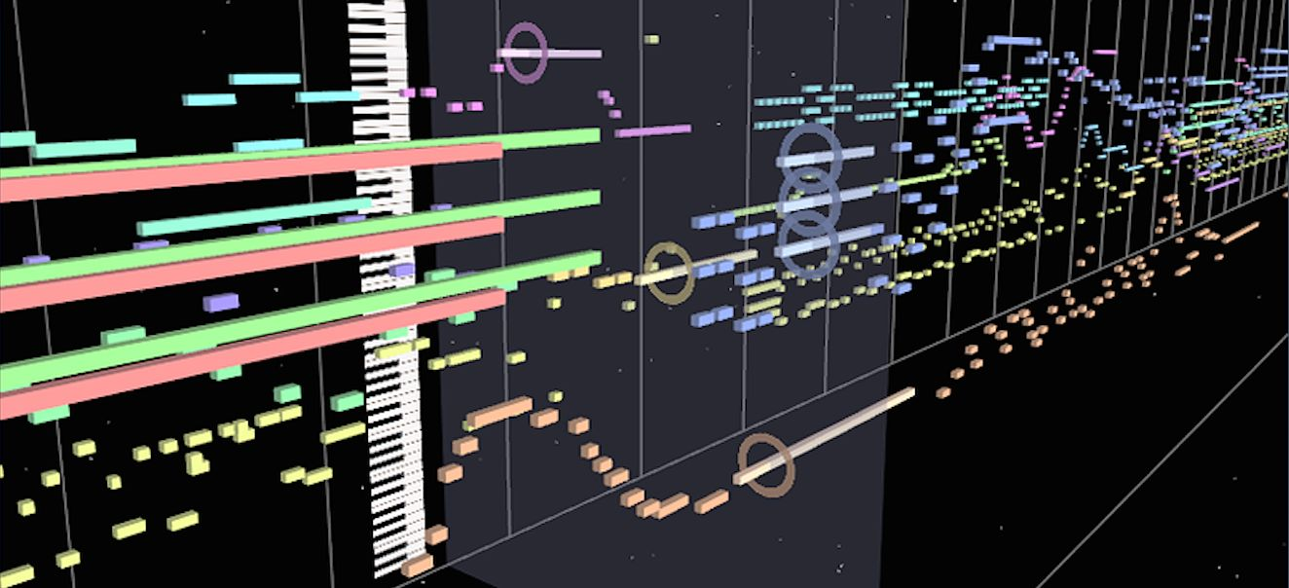
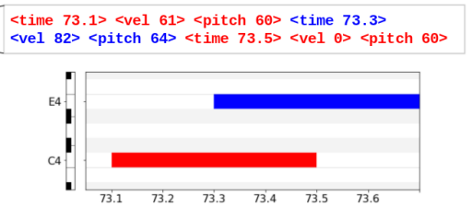
2. 시스템 아키텍처 – MIDI file
onset
frame
MIDI (Musical Instrument Digital Interface) file
음정
음의 길이
음의 세기

Slide 7
2. 시스템 아키텍처
MuseScore 3
실행 파일(.exe)
Flask app
onsets_frames 모델
피아노 연주 파일(.wav)
MIDI 파일(.midi)
악보 파일(.png)
업로드
다운로드

Slide 8
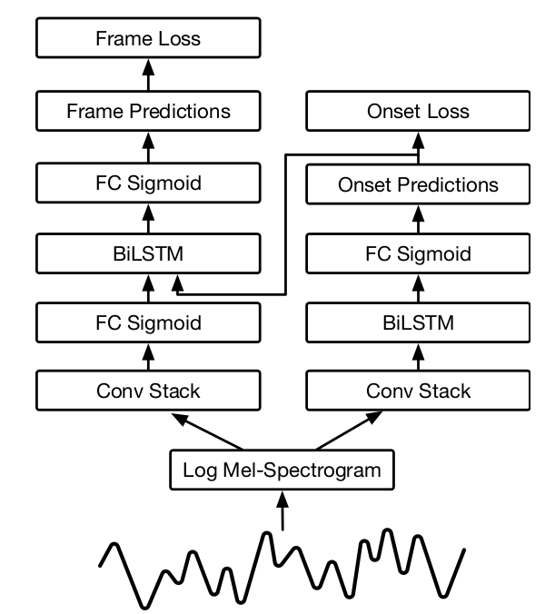
2. 시스템 아키텍처 – onsets_frames 모델 (.wav -> .midi)
Google Brain Team의 한 프로젝트인 ‘Magenta’에서 만들어진 모델
(MIDI와 오디오 파일들을 모아놓은 ‘MAESTRO’ 데이터셋으로 학습)
피아노 솔로 연주의 원본 녹음을 MIDI로 변환
Note(음표) 감지를 두 스택의 신경망으로 나눠서 진행
음의 시작 부분을 감지하는 스택
음 전체를 감지하는 스택
CNN과 LSTM을 사용하여 frame 예측
네트워크 아키텍처 다이어그램

Slide 9
2. 시스템 아키텍처
MuseScore 3
실행 파일(.exe)
Flask app
onsets_frames 모델
피아노 연주 파일(.wav)
MIDI 파일(.midi)
악보 파일(.png)
업로드
다운로드

Slide 10
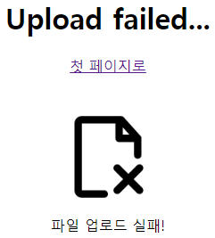
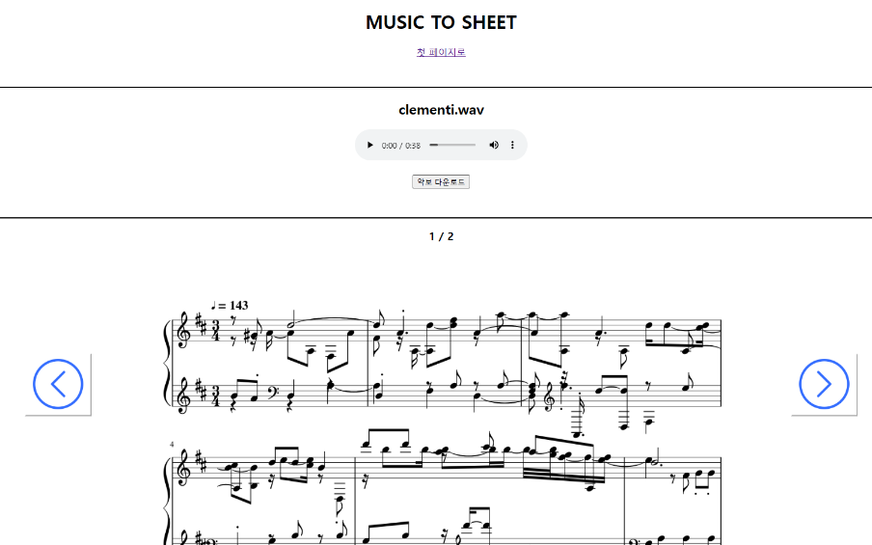
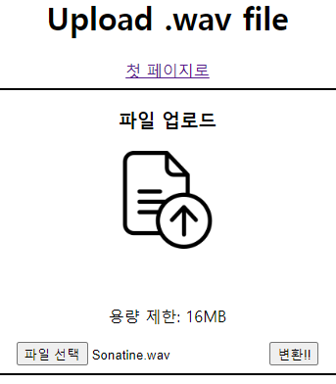
2. 시스템 아키텍처 – 웹사이트 인터페이스 (with Flask)
.wav가 아닌 다른 파일 업로드 시
/fail.html
변환 성공
/view.html
/upload.html
악보 확인 및 다운로드
업로드한 .wav 파일 재생
파일 업로드 및 변환 시작

Slide 11
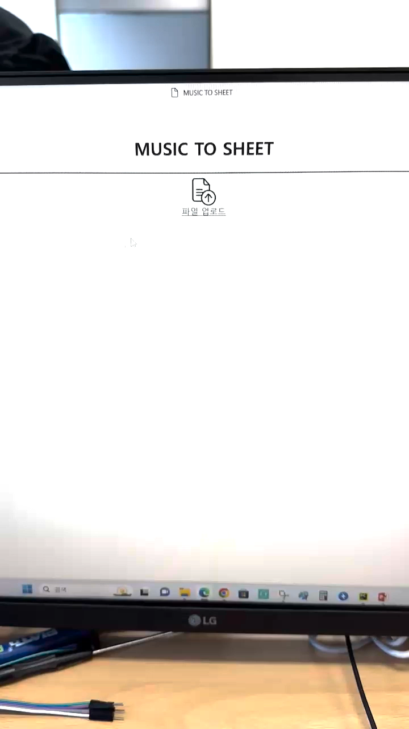
3. 시연 영상

Slide 12
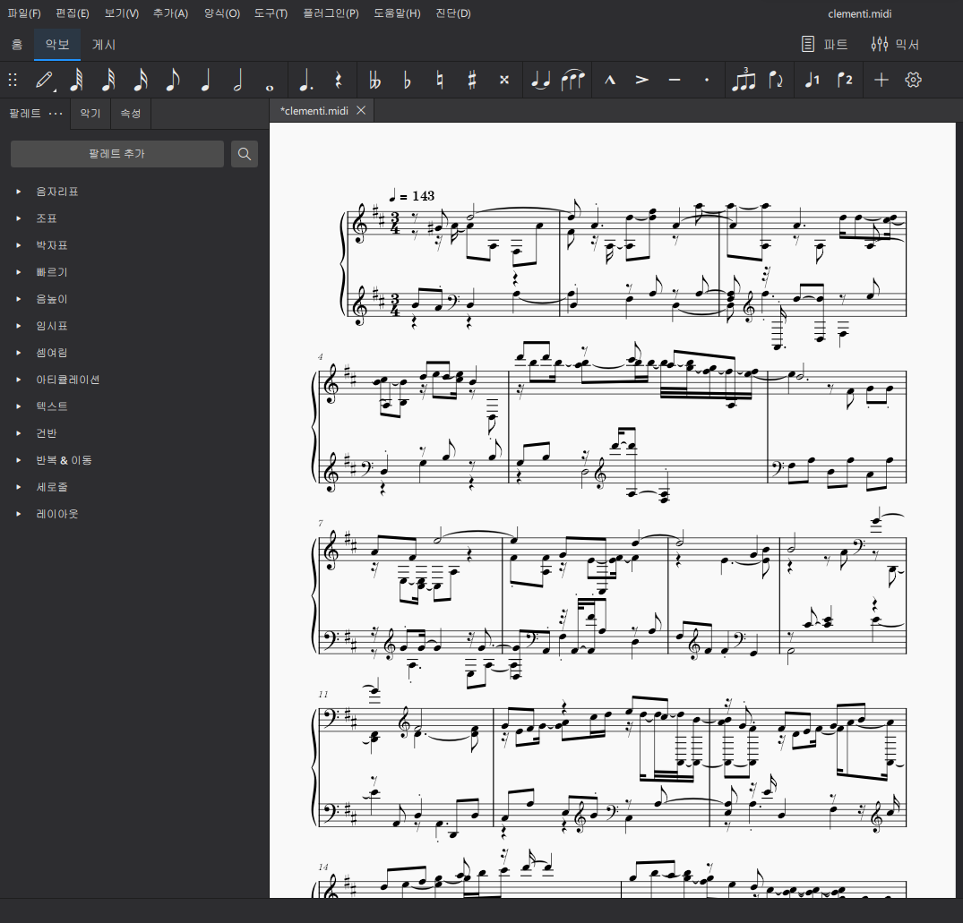

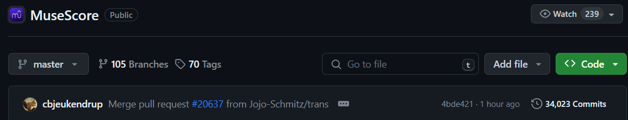
4-1. 시행 착오 – MIDI 파일을 악보(.png) 파일로 변환
MuseScore 4
프로그램
악보화 알고리즘
MIDI 파일(.midi)

Slide 13
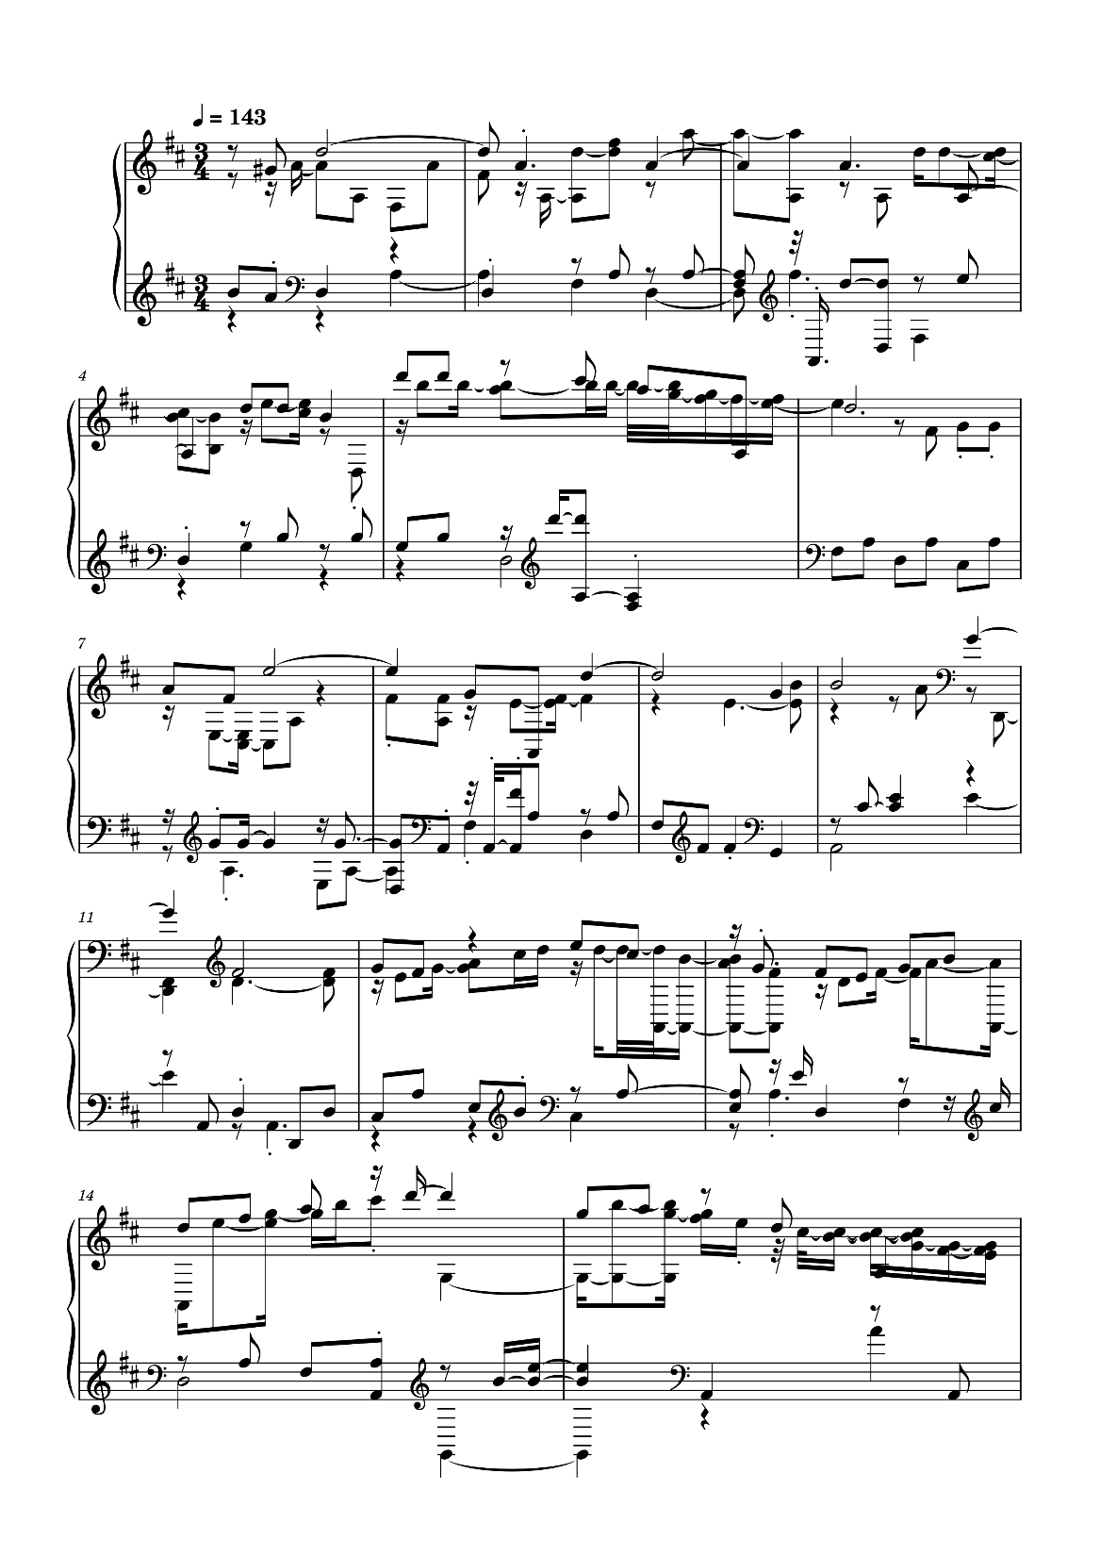
4-1. 시행 착오 – MIDI 파일을 악보(.png) 파일로 변환
MuseScore 4
프로그램
MuseScore 3
실행 파일(.exe)
CLI 커맨드 명령
악보화 알고리즘
MIDI 파일(.midi)

Slide 14
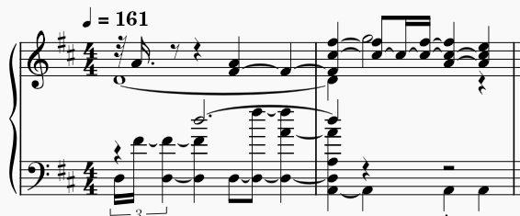

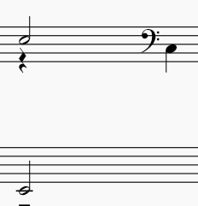
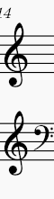
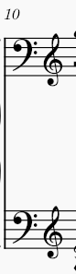
4-2. 시행 착오 – 더 좋은 품질의 악보(.png) 파일 생성
- MuseScore 3 악보 생성의 아쉬운 점
대부분의 긴 음을 이음줄로 연결하여 악보를 읽기 불편하게 만듦
불필요한 음자리표 변화
악보 이미지도 AI 모델을 사용해서
생성해보면 어떨까?

Slide 15
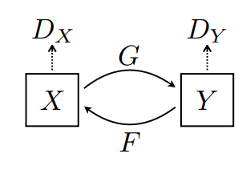
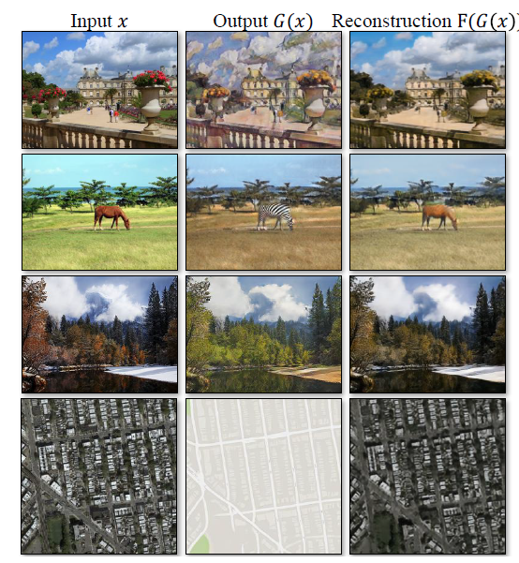
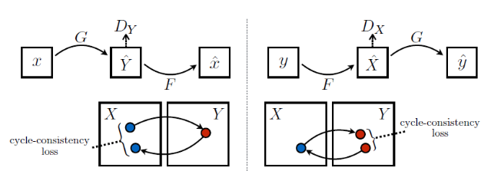
4-2. 시행 착오 – 더 좋은 품질의 악보(.png) 파일 생성 / CycleGAN
Generator G: X -> Y 변환하는 방법 학습
Generator F: Y -> X 변환하는 방법 학습
Discriminator Dx: X와 X’ = F(Y)를 구별하는 방법 학습
Discriminator Dy: Y와 Y’ = G(X)를 구별하는 방법 학습
G(X) = Y’ 생성 -> F(Y’) = X’ 순환 이미지 생성
X와 X’ 사이의 평균 오차 계산
G(Y) = X’ 생성 -> F(X’) = Y’ 순환 이미지 생성
Y와 Y’ 사이의 평균 오차 계산

Slide 16
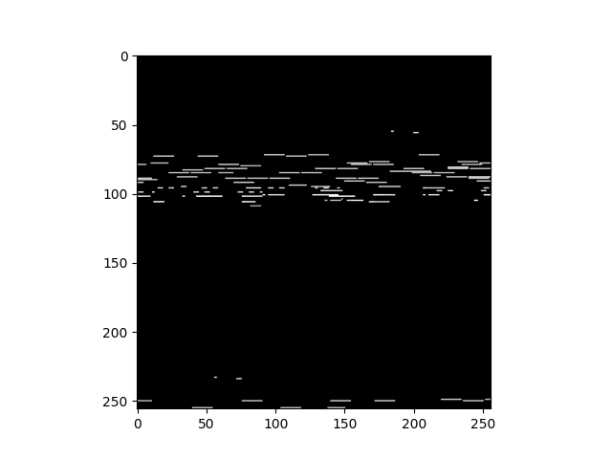
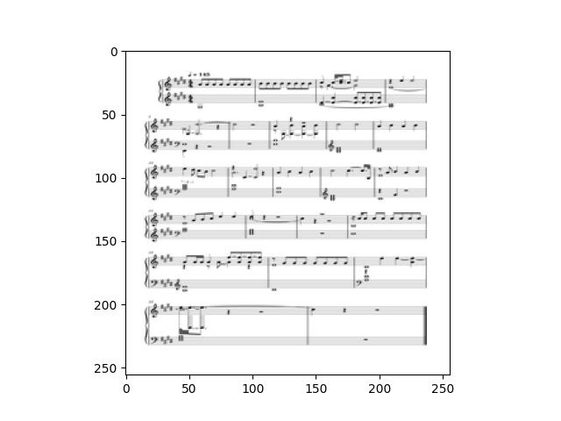
4-2. 시행 착오 – 더 좋은 품질의 악보(.png) 파일 생성 / CycleGAN
판별기 Dx
판별기 Dy
생성기 G
생성기 F
MIDI 파일
PNG 파일

Slide 17
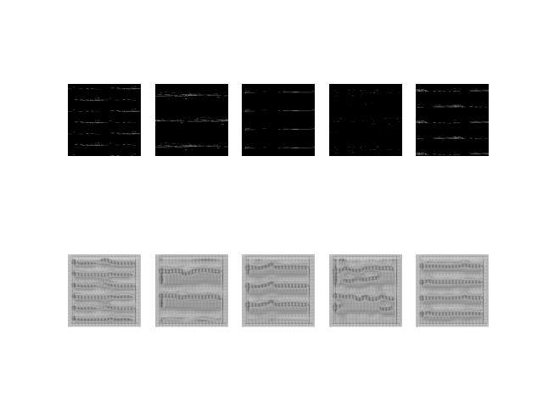
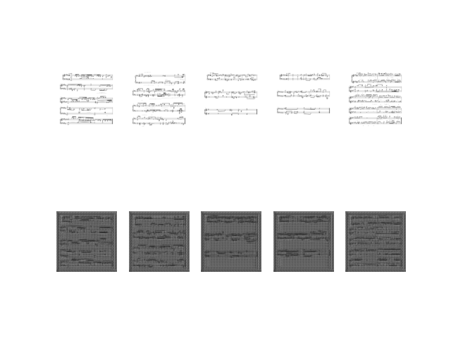
4-2. 시행 착오 – 더 좋은 품질의 악보(.png) 파일 생성 / CycleGAN 결과
1170 Epochs
G
F
MIDI와 악보의 데이터 양 부족
MIDI 도메인과 악보 도메인의 연관성
실패 원인?

Slide 18
THANK YOU
<R&R>
문정환: 주제 및 아이디어 제안
윤희승: 시스템/서비스 구축
최명수: 자료 병합 후 ppt 제작, 발표

